Slide 1
Современные практики организации и реализации инвестиционных проектов в сфере управления ТКО
Плахотный Павел Евгеньевич
Старший преподаватель
28.11.2019

Slide 2
ПРОБЛЕМАТИКА ИНВЕСТИЦИОННЫХ ПРОЕКТОВ В СФЕРЕ ТКО
Высокая социальная значимость проектов.
Противоречивость требований к проектам со стороны населения, федеральных, региональных властей, бизнеса, банков.
Логистические и технологические ограничения связанные с территориями.
Сложная, не синхронизированная система мер господдержки.

Slide 3
Участники проекта ГЧП в области ТКО
Проект
Население
Банки
ФОИВ
Региональные
власти
Инвестор
РЭО

Slide 4
Позиции участников проекта
Население не хочет увеличения тарифа, но хочет улучшение экологии в регионе.
РЭО заинтересованно в реализации программы обращения с ТКО
Инвестор хочет гарантий получения прибыли от проекта
Региональные власти заинтересованы в решении проблем в области ТКО без значимого повышения тарифа
Банки заинтересованы в возврате кредита
Федеральные органы исполнительной власти заинтересованы в реализации государственной политики в своей зоне ответственности

Slide 5
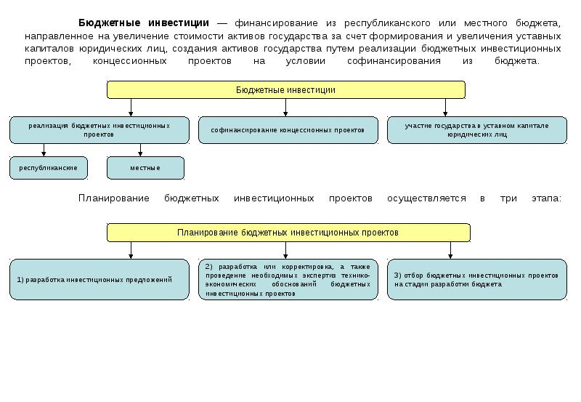
Варианты бюджетных инвестиций

Slide 6
Меры государственной поддержки используемые в проектах обращения с ТКО
Планируемые меры поддержки со стороны ППК «РЭО» (на конкурсной основе)
Субсидирование % ставки по кредитам
Поручительства банкам
Со финансирование до 50% от стоимости проекта
Региональные меры поддержки
Предоставление инфраструктуры площадок
Льготы по налогам
Региональные гарантии и субсидии
Льготное финансирование оборудования поставщиков для проекта (по программам Минпромторга)

Slide 7
Сравнение модели реализации проектов по модели ГЧП и концессии
Критерий | Государственно-частное партнерство 224 ФЗ | Концессионное соглашение 115 ФЗ
Предмет соглашения, элементы соглашения, обязанности сторон | Частный партнер обязуется создать полностью или частично за счет собственных либо привлеченных средств являющиеся объектом соглашения недвижимое имущество или недвижимое имущество и движимое имущество, технологически связанные между собой и предназначенные для осуществления деятельности, предусмотренной соглашением, осуществлять эксплуатацию и (или) техническое обслуживание такого имущества, а публичный партнер обязуется предоставить частному партнеру права владения и пользования им для осуществления указанной в соглашении деятельности и обеспечить возникновение права собственности частного партнера на объект соглашения при условии соблюдения требований, предусмотренных Федеральным законом и соглашением. Обязательными элементами соглашения являются: 1) строительство и (или) реконструкция (далее также - создание) объекта соглашения частным партнером; 2) осуществление частным партнером полного или частичного финансирования создания объекта соглашения; 3) осуществление частным партнером эксплуатации и (или) технического обслуживания объекта соглашения | Концессионер обязуется за свой счет создать и (или) реконструировать определенное этим соглашением имущество (недвижимое имущество или недвижимое имущество и движимое имущество, технологически связанные между собой и предназначенные для осуществления деятельности, предусмотренной концессионным соглашением, право собственности на которое принадлежит или будет принадлежать другой стороне (концеденту), осуществлять деятельность с использованием (эксплуатацией) объекта концессионного соглашения, а концедент обязуется предоставить концессионеру на срок, установленный этим соглашением, права владения и пользования объектом концессионного соглашения для осуществления указанной деятельности.

Slide 8
Сравнение модели реализации проектов по модели ГЧП и концессии(2)
Критерий | Государственно-частное партнерство 224 ФЗ | Концессионное соглашение 115 ФЗ
Объекты соглашения | п. 1 ст. 7 224 ФЗ (только то имущество, которое может находиться в частной собственности: в его отношении не установлены принадлежность исключительно к государственной, муниципальной собственности или запрет на отчуждение в частную собственность либо нахождение в частной собственности) | ч. 1 ст. 4 115-ФЗ (только имущество, которое принадлежит или будет принадлежать государству)
Частный партнер | Ограничения в ст. 5: запрещается участие на частной стороне юридических лиц с публичным участием и находящихся под контролем таких лиц | Индивидуальный предприниматель, российское или иностранное юридическое лицо либо действующие без образования юридического лица по договору простого товарищества (договору о совместной деятельности) два и более указанных юридических лица.
Собственность на объект соглашения | Частная | Собственник - концедент
Срок соглашения | Минимальный срок - 3 года | Законодательно не регламентируется минимальный и максимальный срок
Возможность строительства дополнительных объектов, не относящихся к объекту соглашения, права собственности на такие объекты | Напрямую не предусмотрена | Предусмотрена возможность строительства объектов, собственность на которые будет принадлежать частному партнеру

Slide 9
Сравнение модели реализации проектов по модели ГЧП и концессии (3)
Критерий | Государственно-частное партнерство 224 ФЗ | Концессионное соглашение 115 ФЗ
Залог при кредитовании | Активы проекта | Активы проекта (акции)
Критерии конкурса | Ч. 9 Ст. 19 1) технические критерии; 2) финансово-экономические критерии; 3) юридические критерии (срок действия соглашения, риски, принимаемые на себя публичным партнером и частным партнером, в том числе обязательства, принимаемые на себя частным партнером в случаях недополучения запланированных доходов от эксплуатации и (или) технического обслуживания объекта соглашения, возникновения дополнительных расходов при создании объекта соглашения, его эксплуатации и (или) его техническом обслуживании). | П. 2 ст. 24 1) сроки создания и (или) реконструкции объекта концессионного соглашения; 2) период со дня подписания концессионного соглашения до дня, когда созданный и (или) реконструированный объект концессионного соглашения будет соответствовать установленным концессионным соглашением технико-экономическим показателям; 3) технико-экономические показатели объекта концессионного соглашения; 4) объем производства товаров, выполнения работ, оказания услуг при осуществлении деятельности, предусмотренной концессионным соглашением; 5) период со дня подписания концессионного соглашения до дня, когда производство товаров, выполнение работ, оказание услуг при осуществлении деятельности, предусмотренной концессионным соглашением, будет осуществляться в объеме, установленном концессионным соглашением; 6) размер концессионной платы; 7) предельные цены (тарифы) на производимые товары, выполняемые работы, оказываемые услуги, надбавки к таким ценам (тарифам) при осуществлении деятельности, предусмотренной концессионным соглашением, и (или) долгосрочные параметры регулирования деятельности концессионера; 8) обязательства, принимаемые на себя концессионером в случаях недополучения запланированных доходов от использования (эксплуатации) объекта концессионного соглашения, возникновения дополнительных расходов при создании и (или) реконструкции объекта концессионного соглашения, использовании (эксплуатации) объекта концессионного соглашения.

Slide 10
Факторы в проектах ГЧП и концессий, обеспечивающие защиту инвестиций
Анализ существующих реализаций проектов ГЧП в области ТКО показывает, что ключевыми успехами подобных проектов является:
Получение гарантий от региональных властей и РЭО, о гарантированном объеме ТКО на период соглашения.
Гарантия от региональных властей о запрете предварительной сортировки третьими лицами ТКО с извлечением части фракций, перед отправкой на объект построенный по концессии/ГЧП.
Определение целевой модели реализации вторичных материалов извлеченных из ТКО, с учетом снижения их стоимости в долгосрочной перспективе (5-7 лет).
Формирование «кластерного» подхода позволяет использовать различные меры государственной поддержки, направленные не только на отрасль обращения с ТКО.
Возможность использования переработанных отходов для рекультивации существующих и закрытых полигонов ТКО.
Включение в соглашения тарифных гарантий в зависимости от формулы цены на вторичные материалы.

Slide 11
Риски в проектах обращения с ТКО.
Неправильно рассчитанная модель обращения с ТКО в регионе.
Появление альтернативных технологий переработки ТКО.
Изменение законодательства в части производителей продукции (запрет пластика).
Сокращение объема ТКО.
Проблемы с персоналом на предприятиях по утилизации ТКО.

Slide 12
Минимизация рисков проекта.
Формирование финансовой модели проекта, на основании цепочки добавленной стоимости по всему дереву технологий обращения с ТКО.
Определение перечня связанных инвестиционных проектов и факторов позволяющих их реализовывать:
Экономических
Производственно-технологических
Необходимых мер государственной поддержки
Кадровых
Логистичеких
Ресурсных
…
Параллельная проработка проекта с Государственным партнером, банками, ФОИВ.
Формирование технологической команды проекта на ранней стадии.

Slide 13
Благодарю за внимание!

